Slide 1
제 8장 백트래킹
강원대학교
하진영

Slide 2
주차별 수업 계획
주차 | 수업내용 | 교재 범위 및 과제물 | 비고
9 | 백트래킹1 | 제 8장 | 문제 62
10 | 백트래킹2 | 제 8장 | 문제 59, 61
11 | 그래프 순회 | 제 9장 | 문제 65, 71
12 | 그래프 알고리즘 | 제 10장 | 문제 73, 74
13 | 동적 프로그래밍1 | 제 11장 | 문제 83, 84
14 | 동적 프로그래밍2 | 제 11장 | 문제 86, 87
15 | 기말고사 | 필기시험

Slide 3
서론
1GHz CPU
  초당 10억번의 연산 가능
  한 작업에 수백 개 명령어 처리가 필요하다면 수백만 개의 작업 시도 가능
  참고
    10! = 3,628,800 (10명을 줄 세우는 방법)
    2²⁰ = 1,048,576 (20개 원소 집합의 부분 집합 개수)
Exhaustive search / pruning

Slide 4
백트래킹(Backtracking)
Backtracking is a systematic method to iterate through all the possible configurations of a search space. It is a general algorithm/technique which must be customized for each individual application.
In the general case, we will model our solution as a vector a = (a1, a2, ..., an), where each element ai is selected from a finite ordered set Si.
Such a vector might represent an arrangement where ai contains the ith element of the permutation. Or the vector might represent a given subset S, where ai is true if and only if the ith element of the universe is in S.

Slide 5
At each step in the backtracking algorithm, we start from a given partial solution, say, a = (a1, a2, ..., ak), and try to extend it by adding another element at the end.
After extending it, we must test whether what we have so far is a solution.
If not, we must then check whether the partial solution is still potentially extendible to some complete solution.
If so, recur and continue. If not, we delete the last element from a and try another possibility for that position, if one exists.

Slide 6
Implementation
We include a global finished flag to allow for premature termination, which could be set in any application-specific routine.

Slide 7
bool finished = FALSE; /* found all solutions yet? */
backtrack(int a[], int k, data input)
{
int c[MAXCANDIDATES]; /* candidates for next position */
int ncandidates; /* next position candidate count */
int i; /* counter */
if (is_a_solution(a,k,input))
process_solution(a,k,input);
else {
k = k+1;
construct_candidates(a,k,input,c,&ncandidates);
for (i=0; i<ncandidates; i++) {
a[k] = c[i];
backtrack(a,k,input);
if (finished) return; /* terminate early */
}
}
}

Slide 8
Application-Specific Routines
The application-specific parts of this algorithm consists of three subroutines:
  is_a_solution(a,k,input)
    This Boolean function tests whether the first k elements of vector a are a complete solution for the given problem. The last argument, input, allows us to pass general information into the routine.
  construct_candidates(a,k,input,c,ncandidates)
    This routine fills an array c with the complete set of possible candidates for the kth position of a, given the contents of the first k − 1 positions. The number of candidates returned in this array is denoted by ncandidates.

Slide 9
  process solution(a,k)
    This routine prints, counts, or somehow processes a complete solution once it is constructed.
Backtracking ensures correctness by enumerating all possibilities. It ensures efficiency by never visiting a state more than once.
Because a new candidates array c is allocated with each recursive procedure call, the subsets of not-yet-considered extension candidates at each position will not interfere with each other.

Slide 10
Constructing All Subsets
We can construct the 2^{n} subsets of n items by iterating through all possible 2^{n} length-n vectors of true or false, letting the ith element denote whether item i is or is not in the subset.
Using the notation of the general backtrack algorithm, S_{k} = (true, false), and a is a solution whenever k ≥ n.

Slide 11
is_a_solution(int a[], int k, int n)
{
return (k == n); /* is k == n? */
}
construct_candidates(int a[], int k, int n, int c[],
int *ncandidates)
{
c[0] = TRUE;
c[1] = FALSE;
*ncandidates = 2;
}
process_solution(int a[], int k)
{
int i; /* counter */
printf("{");
for (i=1; i<=k; i++)
if (a[i] == TRUE) printf(" %d",i);
printf(" }\n");
}

Slide 12
Finally, we must instantiate the call to backtrack with the right arguments.
generate_subsets(int n)
{
int a[NMAX]; /* solution vector */
backtrack(a,0,n);
}

Slide 13
Constructing All Permutations
To avoid repeating permutation elements, we must ensure that the ith element is distinct from all elements before it.
To use the notation of the general backtrack algorithm, S_{k} = {1, . . . , n} − a, and a is a solution whenever k = n:

Slide 14
construct_candidates(int a[], int k, int n, int c[],
int *ncandidates)
{
int i; /* counter */
bool in_perm[NMAX]; /* who is in the permutation? */
for (i=1; i<NMAX; i++) in_perm[i] = FALSE;
for (i=0; i<k; i++) in_perm[ a[i] ] = TRUE;
*ncandidates = 0;
for (i=1; i<=n; i++)
if (in_perm[i] == FALSE) {
c[*ncandidates] = i;
*ncandidates = *ncandidates + 1;
}
}

Slide 15
Completing the job of generating permutations requires specifying process_solution and is_a_solution, as well as setting the appropriate arguments to backtrack.
All are essentially the same as for subsets:

Slide 16
process_solution(int a[], int k)
{
int i; /* counter */
for (i=1; i<=k; i++) printf(" %d",a[i]);
printf("\n");
}
is_a_solution(int a[], int k, int n)
{
return (k == n);
}
generate_permutations(int n)
{
int a[NMAX]; /* solution vector */
backtrack(a,0,n);
}

Slide 17
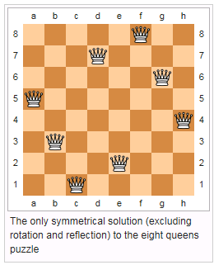
The Eight-Queens Problem
The eight queens problem is a classical puzzle of positioning eight queens on an 8×8 chessboard such that no two queens threaten each other.

Slide 18

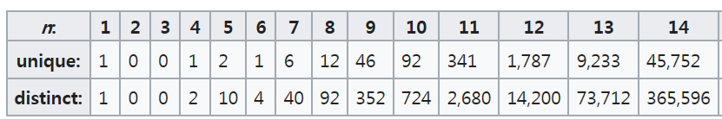
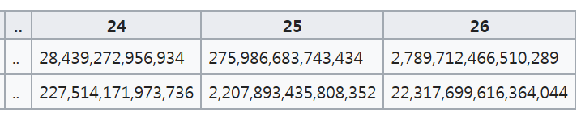

Slide 19
Implementing a backtrack search requires us to think carefully about the most concise, efficient way to represent our solutions as a vector. What is a reasonable representation for an n-queens solution, and how big must it be?
To make a backtracking program efficient enough to solve interesting problems, we must prune the search space by terminating every search path the instant it becomes clear it cannot lead to a solution.
Since no two queens can occupy the same column, we know that the n columns of a complete solution must form a permutation of n. By avoiding repetitive elements, we reduce our search space to just 8! = 40,320 – clearly short work for any reasonably fast machine.
The critical routine is the candidate constructor. We repeatedly check whether the kth square on the given row is threatened by any previously positioned queen. If so, we move on, but if not we include it as a possible candidate:

Slide 20
Implementation
construct_candidates(int a[], int k, int n, int c[], int *ncandidates)
{
int i,j; /* counters */
bool legal_move; /* might the move be legal? */
*ncandidates = 0;
for (i=1; i<=n; i++) {
legal_move = TRUE;
for (j=1; j<k; j++) {
if (abs((k)-j) == abs(i-a[j])) /* diagonal threat */
legal_move = FALSE;
if (i == a[j]) /* column threat */
legal_move = FALSE;
}
if (legal_move == TRUE) {
c[*ncandidates] = i;
*ncandidates = *ncandidates + 1;
}
}
}

Slide 21
The remaining routines are simple, particularly since we are only interested in counting the solutions, not displaying them:
process_solution(int a[], int k)
{
int i; /* counter */
solution_count ++;
}
is_a_solution(int a[], int k, int n)
{
return (k == n);
}

Slide 22
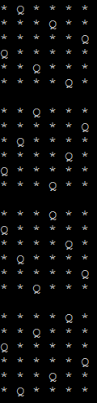

Finding the Queens
The main program is as follows:
nqueens(int n)
{
int a[NMAX]; /* solution vector */
solution_count = 0;
backtrack(a,0,n);
printf("n=%d solution_count=%d\n",n,solution_count);
}
and yields the following answers:
n=1 solution_count=1
n=2 solution_count=0
n=3 solution_count=0
n=4 solution_count=2
n=5 solution_count=10
n=6 solution_count=4
n=7 solution_count=40
n=8 solution_count=92
n=9 solution_count=352
n=10 solution_count=724
n=11 solution_count=2680
n=12 solution_count=14200
n=13 solution_count=73712
n=14 solution_count=365596
n = 4 n = 6

Slide 23
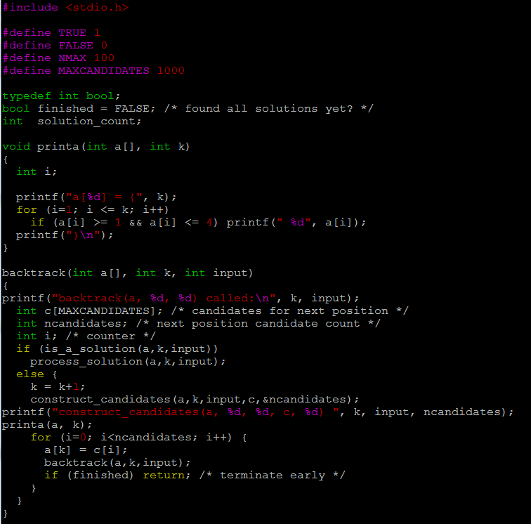

Slide 24
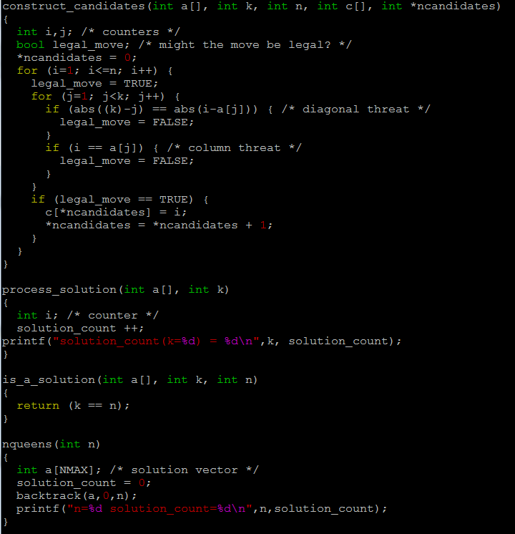

Slide 25
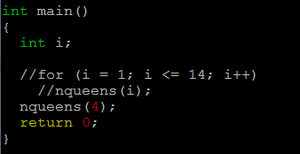

Slide 26
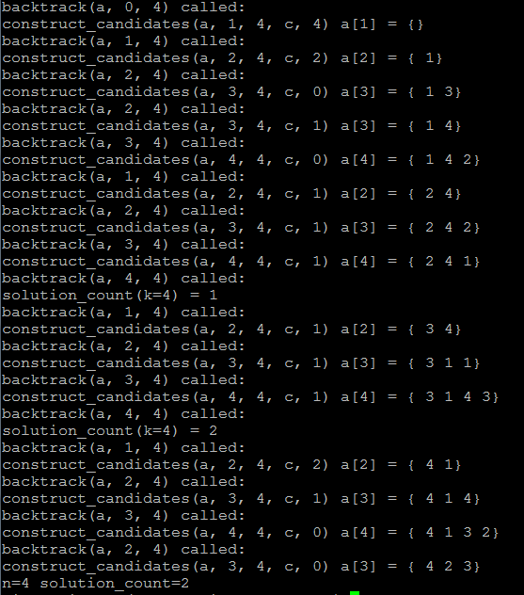

Slide 27
문제 62. 에덴동산(Garden of Eden)
셀룰러 오토마타는 공간과 시간이 모두 이산적이고, 이산적인 값으로 구성된 유한 집합의 원소만을 물리량으로 가질 수 있는 물리계를 수학적으로 이상화시킨 것이다. 셀룰러 오토마타는 이산적인 값의 격자(또는 배열)로 구성된다. 오토마타의 상태는 격자 상의 각 위치에서의 변수 값에 의해 완벽하게 기술된다. 셀룰러 오토마타는 시간이 지남에 따라 바뀌게 되는데, 각 위치(셀)에서의 값은 이전 시간 단계에서 근처에 있던 셀의 변수 값을 바탕으로 결정된다. 각 오토마타마다 그 전개를 정의해주는 일련의 규칙이 있다. 대부분의 셀룰러 오토마타에는 절대 다다를 수 없는 구성(상태)이 있다. 어떤 상태에 대해 어떤 전개 규칙을 적용해도 그러한 상태는 만들어질 수 없다. 이런 상태를 에덴동산이라고 부른다. 초기 상태가 아닌 이상 절대 그 상태로 갈 수가 없기 때문이다. 예를 들어 모든 셀을 0으로 보내는 아주 간단한 규칙을 생각해보자. 이런 오토마타에 대해서는 0이 아닌 셀은 모두 에덴동산 상태라고 할 수 있다.

Slide 28
일반적으로 어떤 상태가 주어졌을 때 그 상태의 조상을 찾는 것, 아니면 그러한 조상이 없다는 것을 알아내는 것은 매우 어렵고 계산을 많이 필요로 한다. 여기에서는 편의상 문제를 1차원 이진 유한 셀룰러 오토마타로 제한하기로 하자. 즉 셀의 개수가 유한하며, 셀은 선형적으로 배열되어 있고, 그 상태는 ‘0’ 또는 ‘1’ 중 하나다. 이 문제를 더 단순하게 만들기 위해 각 셀의 상태는 그 셀과 바로 왼쪽, 바로 오른쪽에 있는 셀의 이전 상태에 의해서만 영향을 받는 것으로 하자. 그리고 이 셀들은 원형으로 연결되어 있어서 마지막 셀 바로 옆에 첫번째 셀이 이어진다고 생각하자.

Slide 29
문제 정의
  원형 이진 셀룰러 오토마타가 주어졌을 때, 주어진 상태가 에덴동산인지 아니면 도달할 수 있는 상태인지 판단해야 한다. 셀룰러 오토마타는 전개 규칙을 통해 기술된다. 예를 들어 아래의 표는 Cell = XOR(Left, Right)라는 오토마타에 대한 전개 규칙을 보여준다.
  이 문제에서 주어진 제약조건 하에서 만들 수 있는 서로 다른 오토마타의 개수는 총 256개다. 새 상태 벡터를 구하고 그 벡터를 이진수로 표시하면, 표에 나와 있는 식으로 각 오토마타에 대한 식별자를 만들 수 있다. 이 예에서는 오토마타의 식별자가 90이며, 동치 오토마타(모든 상태가 자신의 상태가 되는 것)의 식별자는 204다.
왼쪽[i-1] | 셀[i] | 오른쪽[i+1] | 새 상태
0 | 0 | 0 | 0
0 | 0 | 1 | 1
0 | 1 | 0 | 0
0 | 1 | 1 | 1
1 | 0 | 0 | 1
1 | 0 | 1 | 0
1 | 1 | 0 | 1
1 | 1 | 1 | 0
참고
90₁₀ = 01011010₂
204₁₀ = 11001100₂

Slide 30
입력
  여러 테스트 케이스가 입력될 수 있다. 한 줄에 하나씩의 케이스가 입력되며, 거기에는 셀룰러 오토마타의 상태에 대한 내용이 기술되어 있다. 첫번째 정수는 그 케이스에서 다룰 셀룰러 오토마타의 식별자다. 두번째 항목은 그 테스트 케이스에 있는 셀의 개수를 나타내는 양의 정수 N(4 ≤ N ≤ 32)이다. 세번째 항목은 문자열로 표현된 상태로, 정확하게 N개의 0과 1로 구성된다. 프로그램에서는 파일 종료 문자가 나올 때까지 계속 입력을 받아들여야 한다.
출력
  입력 케이스가 에덴동산을 기술하는 것이면 GARDEN OF EDEN이라는 문자열을 출력한다. 그렇지 않으면, 즉 도달할 수 있는 상태이면, REACHABLE이라는 문자열을 출력해야 한다.
  각 테스트 케이스에 대한 결과는 한 줄에 하나씩 출력한다.
입력 예
  0 4 1111
  204 5 10101
  255 6 000000
  154 16 1000000000000000
출력 예
  GARDEN OF EDEN
  REACHABLE
  GARDEN OF EDEN
  GARDEN OF EDEN
00000000
11001100
11111111
10011010

Slide 31
입력(XOR 예제)
  90 3 101
  90 3 111
  90 3 000
출력
  REACHABLE
  GARDEN OF EDEN
  REACHABLE
...
110
110
110
001
...
000
000
000
...
101
101
010
...
011
011
011
...
110
110
100
...
101
101
101
...
110
110
110
...
000
000
111

Slide 32
문제 62. 힌트
먼저 입력으로 들어온 오토마타 식별자를 가지고 오토마타 출력 결과를 저장한다. 이 정보를 바탕으로 입력으로 들어온 결과가 나올 수 있도록 이전 상태를 구성해본다. 만약 이러한 상태가 나올 수 있으면 REACHABLE이고, 나오지 않으면 GARDEN OF EDEN이 된다. 백트래킹을 하는 방법은 다음과 같다.
먼저 (precell[0], precell[1], precell[2]) => (cell[1])이 되는 precell 값들을 찾아서 저장한다. 그 다음 (precell[1], precell[2], precell[3]) => (cell[2])가 되는 precell[3]를 찾아 저장하는 식으로 진행하면 된다. precell[1], precell[2]는 이미 정해진 값이므로 처음 precell을 정할 때를 제외하면 2가지 경우만 살펴보면 됨을 알 수 있다. 최종적으로 precell[n]까지 다 채웠을 경우 현재의 precell들로 cell[1]과 cell[n]이 되는지 확인한 후 잘 맞으면 REACHABLE이 되고 아닐 경우 다시 되돌아가서 다른 경우에 대해서 확인하게 된다.
백트래킹이지만, 각 단계에서 앞의 두 precell이 정해져 있고, 남은 precell을 정해서 원하는 cell값을 얻는 방법을 찾고, 없을 경우 더 이상 진행하지 않기 때문에 제한시간 안에 결과가 나올 수 있다.

Slide 33
// prob. 62: Garden of Eden
#include <stdio.h>
#define MAXN 32
static int n, identifier, possible;
static char automata[8], precell[MAXN], cell[MAXN + 1];
void back(int a)
{
int i;
if (a == n - 1) {
if (automata[precell[a-1]*4 + precell[a]*2 +
precell[0]] == cell[a] &&
automata[precell[a]*4 + precell[0]*2 +
precell[1]] == cell[0])
possible = 1;
return;
}

Slide 34
for (i = precell[a-1]*4 + precell[a]*2;
i <= precell[a-1]*4 + precell[a]*2 + 1; i++) {
if (automata[i] == cell[a]) {
precell[a+1] = i % 2;
back(a + 1);
if (possible) break;
}
}
}
void main(void)
{
int i;
while (scanf("%d %d %s", &identifier, &n, cell) != EOF) {
for (i = 0; i < n; i++) cell[i] -= '0';
for (i = 0; i < 8; i++) {
automata[i] = identifier%2;
identifier /= 2;
}

Slide 35
possible = 0;
for (i = 0; i < 8; i++) {
if (automata[i] == cell[1]) {
precell[0] = (i/4)%2;
precell[1] = (i/2)%2;
precell[2] = i%2;
back(2);
if (possible) break;
}
}
if (possible)
printf("REACHABLE\n");
else
printf("GARDEN OF EDEN\n");
}
}

Slide 36
문제 59. 줄(Queue)
N명의 서로 키가 다른 사람들이 줄지어 서 있는 경우를 생각하자. 어떤 사람이 왼쪽을 볼 수 있으려면 왼쪽에 있는 모든 사람보다 키가 커야 한다. 그렇지 않으면 시야가 가리기 때문이다. 마찬가지로 오른쪽을 볼 수 있으려면 오른쪽에 있는 모든 사람보다 키가 커야 한다.
줄 왼쪽에 있는 사람이 부메랑을 써서 줄 오른쪽에 있는 사람을 죽이는 살인 사건이 있어났다. 그 줄에서 시야가 가리지 않고 왼쪽을 볼 수 있었던 사람의 수는 정확하게 P명이었고, 시야가 가리지 않고 오른쪽을 볼 수 있었던 사람의 수는 정확하게 R명이었다. 이 사람들은 이 사건의 증인이 될 수 있다.
피고측으로부터 “P와 R이 주어졌을 때 사람들이 줄지어 서 있는 가능한 경우의 수를 판단하는 프로그램을 만들어달라”는 요청이 들어왔다.

Slide 37
입력
  입력은 T개의 테스트 케이스로 구성되며, 입력 파일의 첫번째 줄에는 T(1≤T≤10,000)가 주어진다. 각 테스트 케이스마다 세 개의 정수가 입력되며, 한 테스트 케이스마다 한 줄씩이 입력된다. 첫번째 정수인 N은 그 줄에 있는 사람 수 (1≤N≤10,000)를 나타낸다. 두번째 정수는 왼쪽을 방해 받지 않고 볼 수 있었던 사람 수인 P를, 세번째 정수는 오른쪽을 방해 받지 않고 볼 수 있었던 사람 수인 R을 나타낸다.
출력
  각 테스트 케이스에 대해 P명이 왼쪽을 볼 수 있고 R명이 오른쪽을 볼 수 있도록 N명을 한 줄로 세우는 경우의 수를 출력한다.
입력 예
  3
  10 4 4
  11 3 1
  3 1 2
출력 예
  90720
  1026576
  1

Slide 38
3 1 2 → 1
  3 1 2
4 1 2 → 2
  4 1 2 3
  4 2 1 3
4 2 3 → 3
  1 4 3 2
  3 4 2 1
  2 4 3 1
4 2 2 → 6
  1 4 2 3
  2 4 1 3
  3 4 1 2
  2 1 4 3
  3 1 4 2
  3 2 4 1

Slide 39
문제 59. 힌트
직접 백트래킹으로 보이는 사람들만 세운 후 나머지 사람들을 더 큰 사람들 사이사이에 넣는 방법으로 해를 구할 수도 있으나, 이렇게 하면 제한시간 안에 결과를 구하기가 쉽지 않다. 백트래킹이 아닌 분할 정복으로 이 문제를 해결할 수 있기 때문에 이 방법을 소개한다.
이 문제에서 가장 중요한 점은 키가 제일 큰 사람의 왼쪽에 최소한 p-1명이 있어야 하고, 그 오른쪽으로는 최소한 r-1명이 있어야 한다는 것이다(키가 제일 큰 사람의 반대쪽은 보이지 않는다). 이렇게 해서 p-1부터 n-r까지 가장 키가 큰 사람이 있다고 가정하고 왼쪽과 오른쪽으로 나누어서 경우의 수를 각각 구할 수가 있고, 이 경우에서 순열수와 조합수를 적절하게 곱해주면서 최종 해를 구할 수 있다. 자세한 내용은 직접 소스를 보면 알 수 있을 것이다.

Slide 40
// prob. 59: Queue
#include <stdio.h>
// 조합수를 구하는 함수 (nCr)
long combi(int n, int r)
{
int i;
long t=1;
for (i = r + 1; i <= n; i++)
t *= i;
for (i = 1; i <= n - r; i++)
t /= i;
return t;
}

Slide 41
// 순열수를 구하는 함수 (nPr)
long perm(int n)
{
long i, t = 1;
for (i = 1; i <= n; i++)
t *= i;
return t;
}
long visit(int n, int k, int s, int x, int y)
// n: 나눠진 부분에 있는 사람 수
// k: 이 부분에서 보여야 하는 사람 수
// s: 왼쪽인지 오른쪽인지 구분
// x, y: 나눠진 부분의 왼쪽 끝과 오른쪽 끝
{
int i;
long t=0;

Slide 42
// 이 부분에서 보여야 하는 사람 수가 없으면
if (k == 0)
if (n == 0) // 남는 사람 수가 0이면 만족
return 1;
else
return 0;
if (s == 0) // 왼쪽 부분
for (i = x + k - 1; i < y; i++)
t += visit(i - x, k - 1, 0, x, i) *
combi(n - 1, i - x) * perm(y - i - 1);
else // 오른쪽 부분
for (i = x; i < y - k + 1; i++)
t += visit(n - (i - x) - 1, k - 1, 1, i + 1, y)
* combi(n - 1, i - x) * perm(i - x);
return t;
}
// n: 나눠진 부분에 있는 사람 수
// k: 이 부분에서 보여야 하는 사람 수
// s: 왼쪽인지 오른쪽인지 구분
// x, y: 나눠진 부분의 왼쪽 끝과 오른쪽 끝

Slide 43
when i = p - 1:
t += visit(p - 1, p - 1, 0, 0, p - 1) *
visit(n - p, r - 1, 1, p, n) *
combi(n - 1, p - 1);
void main(void)
{
int tn, ti, n, p, r, i;
long t;
scanf("%d", &tn);
for (ti = 0; ti < tn; ti++){
t = 0;
scanf("%d %d %d", &n, &p, &r);
for (i = p - 1; i <= n - r; i++)
t += visit(i, p - 1, 0, 0, i) *
visit(n - i - 1, r - 1, 1, i + 1, n) *
combi(n - 1, i);
// p - 1 부터 n – r 까지 돌면서 p명과 r명이
// 보이는 조건을 만족하는 경우의 수에
// (n-1)C(i)를 곱한다.
printf("%ld\n", t);
}
}
// 0은 왼쪽, 1은 오른쪽

Slide 44
문제 61. 줄다리기(Tug of War)
줄다리기는 두 편에 있는 사람들이 서로 반대 방향으로 밧줄을 잡아당기는, 힘을 겨루는 시합이다. 자기편 쪽으로 밧줄을 끌어오는 데 성공한 편이 경기에 이기게 된다.
사무실 야유회에서 줄다리기를 하기로 했다. 야유회에 참가한 사람들을 두 편으로 공평하게 나눈다. 모든 사람들이 둘 중 한 편에 참여해야 하며, 두 편의 사람 수는 한 명이 넘게 차이가 나면 안 된다. 그리고 양 편에 속한 사람들 체중의 총합 차를 최소한으로 줄여야 한다.
입력
  첫번째 줄에는 테스트 케이스의 수가 입력되고, 그 다음 줄은 빈줄
  각 케이스의 첫번째 줄에는 야유회에 참가한 사람의 수인 n이 입력됨
  그 밑으로 n줄에 걸쳐서 사람들의 체중이 입력 (체중은 1 ≤ 체중 ≤ 450인 정수)
  총 사람수는 최대 100명
  서로 다른 테스트 케이스 사이에는 빈 줄이 하나씩 입력됨

Slide 45
출력
  각 테스트 케이스마다 한 줄씩의 결과를 출력하며, 각 줄마다 두 개씩의 정수가 출력됨
    첫번째 수는 왼편에 속한 사람들의 체중의 총합
    다른 수는 다른 편에 속한 사람들의 체중의 총합
    이 두 값이 서로 다르면 작은 값을 먼저 출력
  두 개의 서로 다른 케이스에 대한 결과는 빈 줄로 구분
입력 예
  1
  3
  100
  90
  200
출력 예
  190 200

Slide 46
문제 61. 힌트
백트래킹으로 풀려면 너무 시간이 많이 걸리므로 점화식을 세워서 해결하도록 한다.
  C[i][j]를 i명의 사람으로 j의 체중을 만들 수 있으면 1, 불가능하면 0이라고 하고, Wi를 i번 사람의 몸무게라고 하면 다음과 같다.
  C[i][j] = C[i-1][j-Wi]
이 문제에서는 사람의 수가 1명 이내로 차이가 나야 되므로 만들 수 있는 모든 몸무게에 대해 사람 수가 한 명 이내로 차이가 나는지 검사해야 된다.

Slide 47
// prob. 61. Tug of War
#include <stdio.h>
static char c[45000][101], hs[45000][101];
static int n, cp[45000], inp[100];
static double sum, sumd2, sol;
void input(void)
{
int i, j;
scanf("%d", &n);
for (i = 0; i < n; i++)
scanf("%d", &inp[i]);
for (i = 0; i < 45000; i++)
for (j = 0; j < n; j++)
c[i][j] = hs[i][j] = 0;
for (i = 0; i < 45000; i++)
cp[i] = 0;
}
버그가 있는 정답 소스 코드임.
아래와 같은 입력에 대해 오류 발생
입력:
1
4
301
419
349
56
출력
정답: 475 650
오답: 523 602

Slide 48
double abs(double a)
{
if (a < 0)
return -a;
else
return a;
}
void dynamic(void)
{
int i, j, k, l;
int sw;
sum = 0;
for (i = 0; i < n; i++)
sum = sum + (double) inp[i];
sumd2 = sum / (double)2.0;
sol = sumd2;

Slide 49
cp[0] = 1;
for (i = 0; i <= sumd2; i++)
for (j = 0; j < cp[i]; j++)
for (k = 0; k < n; k++)
{
sw = 0;
if (hs[i+inp[k]][c[i][j] + 1] == 0)
sw = 1;
if (sw == 1 && c[i][j] < n/2) {
hs[i + inp[k]][c[i][j] + 1] = 1;
c[i + inp[k]][cp[i + inp[k]]] =
c[i][j] + 1;
cp[i + inp[k]]++;
if (c[i][j] + 1 == n/2 &&
abs((i + inp[k]) - sumd2) < sol)
sol = abs(i + inp[k] - sumd2);
}
}
}

Slide 50
void main()
{
int i, t;
scanf("%d", &t);
for (i = 0; i < t; i++)
{
input();
dynamic();
if (i > 0)
printf("\n");
printf("%d %d\n", (int)(sumd2 - sol),
(int) (sumd2 + sol));
}
}

Slide 51
참고
DP[전체인원수=N][전체인원의 몸무게 총합=W] 테이블을 만들고,
for i = [1 ~ N] # (N 포함) 모든 참가자에 대해서
DP[i][ W_i ] = 1
for w = [1 ~ W] # (W 포함) # 나올 수 있는 모든 몸무게의 총합
if(DP[i - 1][ w - W_i ] > 0) # 현재 참가자를 제외하고, 몸무게 w를 만들 수 있었다면,
DP[i][w] = DP[i][w - W_i] + 1 # 몸무게 W_i를 더한 w + W_i도 만들 수 있고, 이 몸무게를 만든 사람의 수는 w - W_i 몸무게를 만든 사람 수 + 1이다.
for w = [1 ~ W] # 만들 수 있는 모든 몸무게에 대해서
if(DP[N][ w ] == N / 2) # 이 몸무게를 절반의 인원 혹은 +- 1명 차이로 만들 수 있으면
w와 total - w 몸무게의 차이가 가장 작은 것을 구함

